Slide 1
8 марта

Slide 2
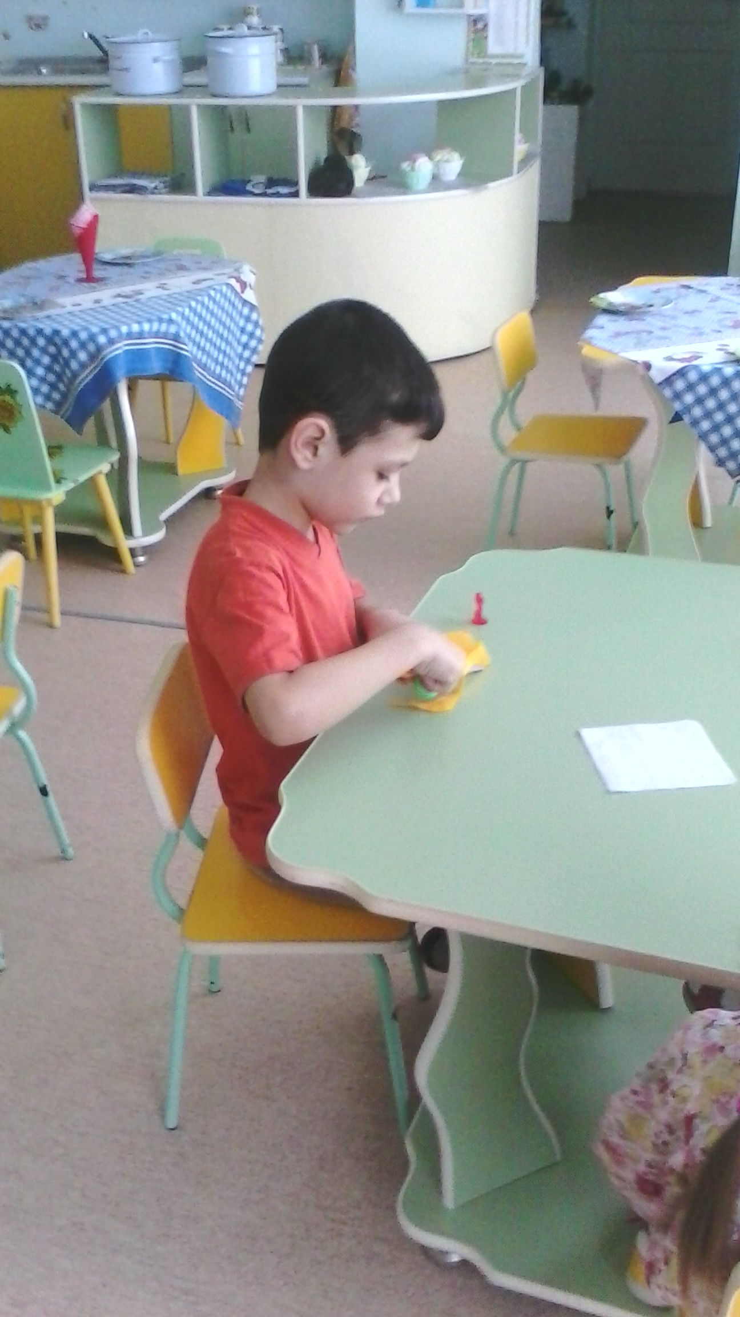
Подарок маме

Slide 3
